Slide 1
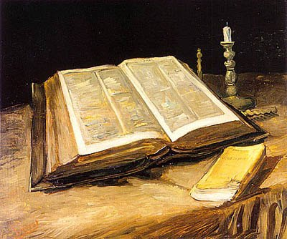
Biblijske kratice (5.r.)

Slide 2
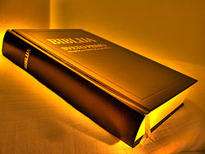
1. Knjiga postanka ili?
Pos
Post
Posn

Slide 3
2. Knjiga izlaska ili?
Izl
Izla
Iz

Slide 4
3. Ponovljeni zakon ili?
Pon
Pn
Pnz

Slide 5
4. Levitski zakonik ili?
Lv
Lvt
Lev

Slide 6
5. Knjiga brojeva ili?
Kbr
Br
Bro

Slide 7
6. Knjiga proroka Jeremije ili?
Jr
Jer
Jrm

Slide 8
7. Knjiga proroka Izaije ili?
Iza
Iz
Izj

Slide 9
8. Pjesma nad pjesmama ili?
Pnp
Pj
Pje

Slide 10
9. Knjiga proroka Daniela ili?
Dn
Dan
Dnl

Slide 11
10. Knjiga proroka Ezekiela ili?
Ezk
Ezl
Ez

Slide 12
11. Druga knjiga o kraljevima ili?
2 Kra
2 Kr
2 Krlj

Slide 13
12. Psalmi ili?
Psalmi
Psl
Ps

Slide 14
13. Prva knjiga o Samuelu ili?
1 Sam
1 Sm
1 Sml

Slide 15
14. Nehemija ili?
Nh
Neh
Nem

Slide 16
15. Knjiga Mudrosti ili?
Mud
Mdr
Mudr

Slide 17
16. Tužaljke ili?
Tuž
Tž
Tžlj

Slide 18
17. Druga knjiga o Makabejcima ili?
2 Mk
2 Mak
2 Mkb

Slide 19
18. Tobija ili?
Tb
Tobija
Tob

Slide 20
19. Ezra ili?
Ezr
Ezra
Ez

Slide 21
20. Evanđelje po Marku ili?
Mr
Mrk
Mk

Slide 22
21. Evanđelje po Luki ili?
Lk
Luk
Lka

Slide 23
22. Evanđelje po Mateju ili?
Mat
Mt
Mj

Slide 24
23. Evanđelje po Ivanu ili?
In
Iv
Ivan

Slide 25
24. Prva poslanica Korinćanima ili?
1 Kr
1 K
1 Kor

Slide 26
25. Djela apostolska ili?
Da
Djl
Dj

Slide 27
26. Druga poslanica Solunjanima ili?
2 Sol
2 Sl
2 Soln

Slide 28
27. Prva Ivanova poslanica ili?
Iv
1 Iv
1 Ip

Slide 29
28. Judina poslanica ili?
Jud
Jd
Jp

Slide 30
29. Poslanica Hebrejima ili?
Hb
Heb
Hebr

Slide 31
30. Poslanica Efežanima ili?
Ef
Efž
Efež

Slide 32
31. Otkrivenje ili?
Ot
Otk
Otkr

Slide 33
KRAJ ☺
VRATI SE NA POČETAK

